Slide 1
時代を理解する (Understanding the Times)
2015年5月4日 ワークショップ
明石清正（ロゴス・クリスチャン・フェローシップ）

Slide 2
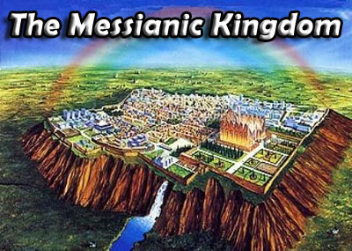
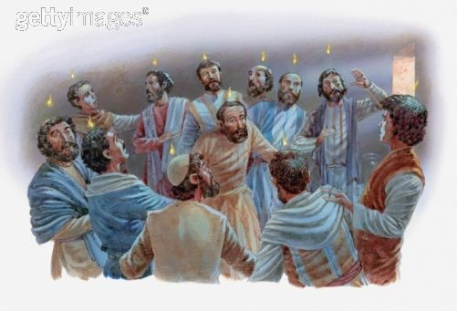
御国の到来と聖霊の働き (The Coming of the Kingdom and the Work of the Holy Spirit)
イエスの語られた神の御国（使徒1:3-8）
The Kingdom of which Jesus spoke
地上に立てられるキリストの御国（6節）
The Kingdom of Christ established on earth
聖霊の降臨（7‐8節）
The Coming of the Holy Spirit
Notes:
弟子たちは、主がよみがえられたのだから、死者が復活する終わりが来て、キリストの国を立ててくださると期待した。イエスは、そのことを否定されず、聖霊の降臨を約束された。

Slide 3
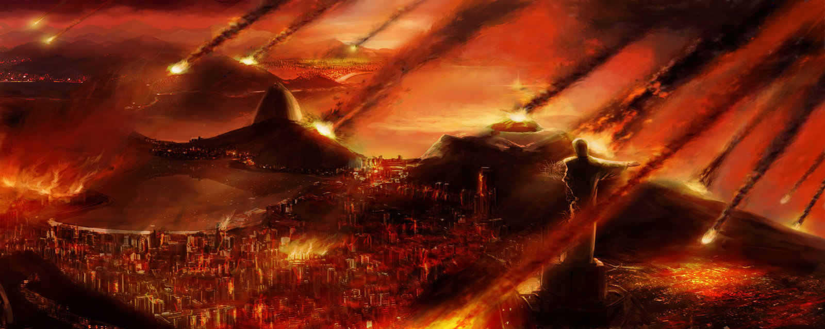
使徒ペテロによるヨエル預言の説き明かし (Expounding by Peter regarding the Prophecy in Joel)
大患難とそれに続く御国（使徒2:16-21）
終わりの日に主が到来される
The Lord shall come in the last days.
その直前に御霊が注がれる
The Spirit shall come prior to the coming Kingdom
Notes:
ペテロは、ためらうことなく、今が終わりの日であり、神の患難が襲うことをヨエル預言から語った。その直前に御霊を主が降り注いでくださり、人々を救うことを語られた。

Slide 4
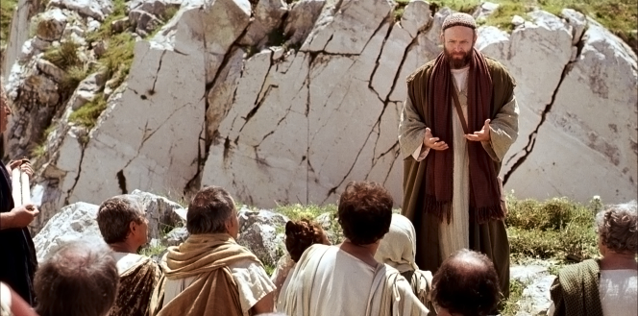
使徒パウロの異邦人への説教 (The Preaching of Apostle Paul to the Gentiles)
主の到来による神の裁き（使徒17:30‐31）
God’s judgment at the Coming of the Lord
イエスの甦り (The Resurrection of Jesus)
悔い改め (The Call for Repentance)
Notes:
ペテロが御国の到来を期待したユダヤ人に語ったから、御国を告げたのではない。使徒パウロも、異邦人にイエスの復活による、神の裁きを宣べ伝えた。

Slide 5
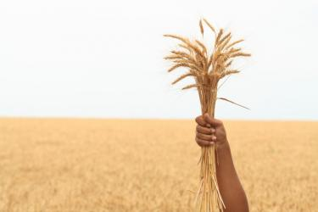
御霊の現われは、御国の初穂 (The Spirit Made Manifest as the Firstfruits of the Kingdom)
イエスの宣教：「時が満ち、神の国は近くなった。」（マルコ1:15）
The Ministry of Jesus: The time is fulfilled, and the kingdom of God is at hand.
聖霊に満たされたイエスが、病人を直し、悪霊を追い出された。
Jesus was filled with the Holy Spirit, healing the sick and casting out demons.
御国で実現することの前触れ（イザヤ61:1）
A Precursor of the Kingdom on earth
御霊の初穂である私たち（ローマ8:22-23)
The Firstfruits of the Spirit
初穂＝収穫の初め、これから来る収穫の代表
Firstfruits = First of the harvest in order and in priority
Notes:
御国の到来が迫っているからこそ、聖霊がその初穂として働かれるのだ。

Slide 6
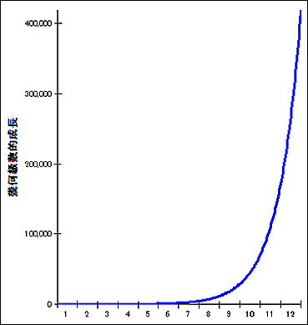
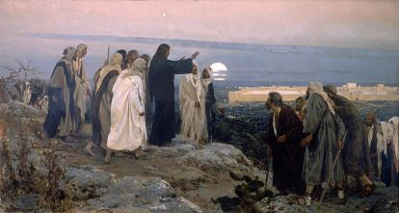
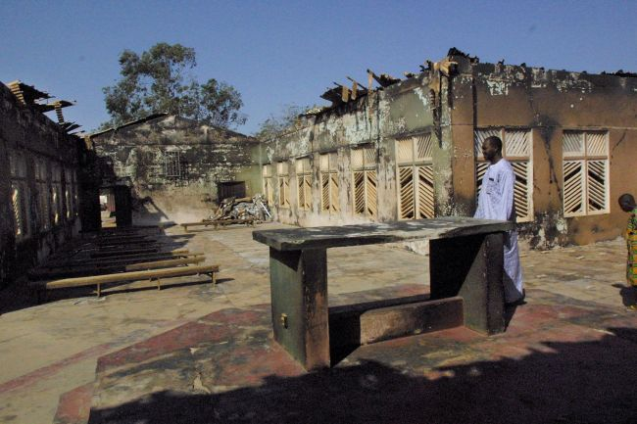
オリーブ山における世の終わりの徴（マルコ13章） (Signs of the End at the Olivet Discourse) Mark13
世界的不安 (Global Unrest) 8節
キリスト者への迫害 (Persecution against Christians)13節
イスラエルへの圧力 (Pressure against Israel)14節
天変地異 (Cataclysmic Events)24‐26節
Notes:
主が御国の到来に際して、主に四つの徴を挙げられた。これらのことを目に留められば、日々のニュースへの主ご自身の視点が与えられる。

Slide 7
聖書預言におけるイスラム台頭 (The Rise of Islam in Bible Prophecy)
イスラムは反キリストの霊 (Islam is the spirit of Antichrist)
「神には子がない」 → 三位一体、イエスの神性の否定
“God has no son.” → Denial of the Trinity and Deity of Jesus Christ
アダムは赦された → 原罪と堕落の否定、贖いは善行による。
Adam was forgiven. → Denial of original sin and depravity, redemption by works.
イエスは十字架に付けられていない → 福音の否定
Jesus was not crucified on the cross. → Denial of the Gospel
１ヨハネ2:22「偽り者とは、イエスがキリストであることを否定する者でなくてだれでしょう。御父と御子を否認する者、それが反キリストです。」” Who is a liar but he who denies that Jesus is the Christ? He is antichrist who denies the Father and the Son.”
Notes:
聖書は、キリストの到来の前に反キリストの現われを教えている。イスラムはその霊に動かされている。

Slide 8
コーラン (Quran)
「三（位）」などと言ってはならない。止めなさい。それがあなたがたのためになる。誠にアッラーは唯―の神であられる。かれに讃えあれ。かれに、何で子があろう。And do not say, “Three”; desist - it is better for you. Indeed, Allah is but one God. Exalted is He above having a son. 4:171
アッラーは，・・御産なさらない・・ He neither begets 112 :1-4
だがかれらがかれ（イーサー）を殺したのでもなく，またかれを十字架にかけたのでもない。只かれらにそう見えたまでである。 And they did not kill him, nor did they crucify him; but [another] was made to resemble him to them. 4:157-158
Notes:
コーランは、はっきりと新約聖書の教えを意識して、それを否定する発言をしている。

Slide 9
前代未聞の霊的復興 (A Spiritual Revival Unheard of in History)
御国の到来が近いことの徴は、困難な時代を示すだけでなく、その中で御霊の働きが活発になることを示す。
Signs of the nearness of the Kingdom does not only show the difficult times but the active manifestation of the Spirit as well.
結論：再臨への希望は、霊的な御国の拡がりの要。
Hope for the Second Coming is the cornerstone of spiritual advancement of His kingdom.
Notes:
反キリストの霊が強く働いていることは、神の働きの妨げにならない。イスラムによる迫害があるなかで、むしろムスリムがキリストを信じていっているのだ。御国が近づいているので、反対は強くなっているが、聖霊の働きが顕著である。 したがって再臨へ希望を抱いていることによって、私たちは地上における聖霊の働きの広がり、霊的な御国の拡がりを見るのだ。

Slide 10
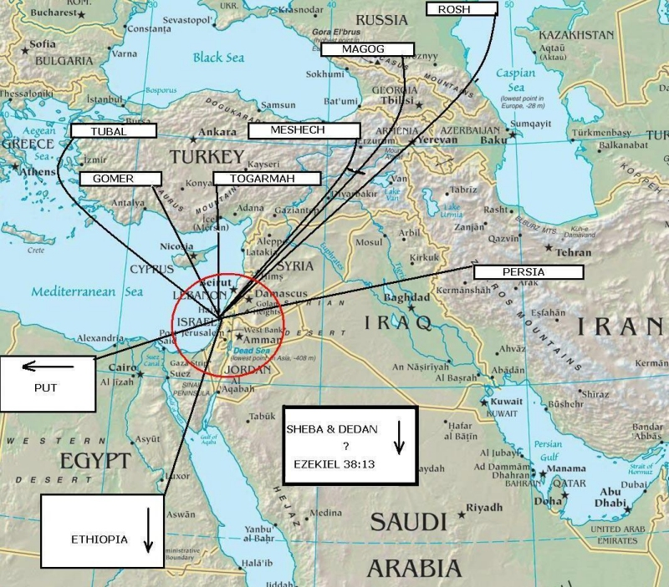
予告：イスラエル建国と中東情勢 (Preview: Israel and the Middle East)
ユダヤ人の郷土帰還 (Return to the Jewish homeland)
イスラエル建国 (Birth of the Nation)
イスラエル・アラブ紛争とその終結 (Israeli-Arab Conflict and its End)
周辺諸国からの攻撃（詩篇Psalm83:5‐8）
イスラム過激主義の台頭(Rise of radical Islam)
シーア派から：「イランのイスラム革命」1979年
スンニ派から：ムスリム同胞団、アルカイダ、イスラム国
ロシアとイスラム主義国による脅威（エゼキエル38章）
Threats from Russia and Islamic states (Ezk.38)
土地の回復 Land Restoration（36章）
国の回復 National Regeneration （37章）
安全の回復 Guaranteeing of Security（38‐39章）
Notes:
イエスの語られた終わりの徴、またその他の聖書預言を重ね合わせて、今の中東情勢を概観していきたい。これだけで何時間も説明が必要な部分である。 １．神が御国を到来させるにあたって、ユダヤ人を帰還させ、その国を造らせている。 ２．それに反対する者たち、アラブ人の国による戦いがあった。 ３．イスラエルの強いのを知って、現実主義に入った。 ４．しかしそれでサタンの働きが終わるのではない。イスラム過激主義による戦いがある。 シーア派は、第十二イマームの到来による終末。→イランは核兵器によって混乱をもたらす。 スンニ派は、同じくカリフ制再興。→イスラム国は今、破壊行為を行って終末をもたらそうとしている。 ５．ロシアが台頭し、イスラム主義国との連携を固めている。 その間にイスラエルはエゼキエルの預言36‐38章まで来た。

Slide 11
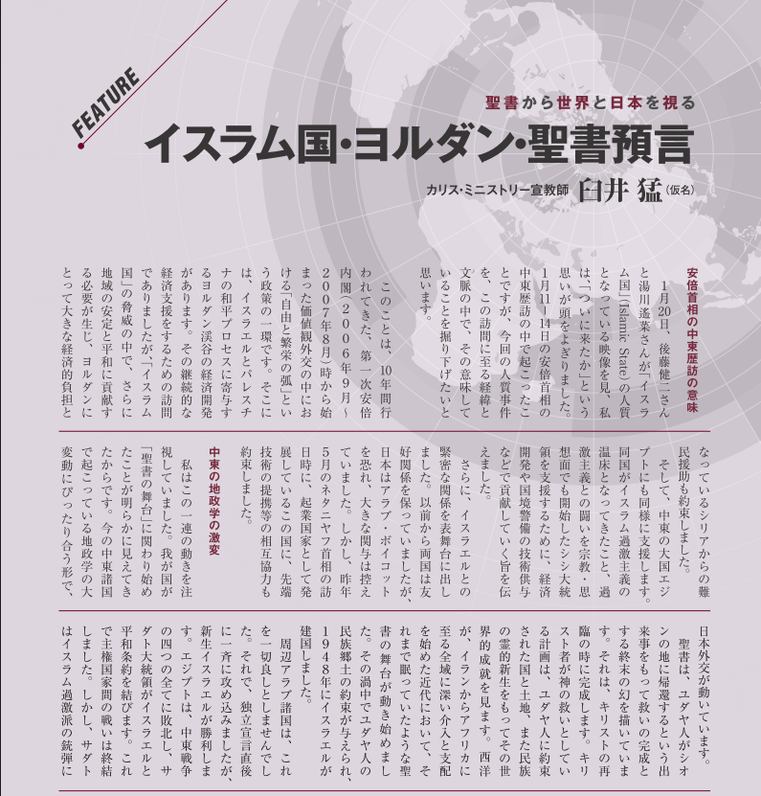
資料 (Resources)
「イスラム国・ヨルダン・聖書預言」（舟の右側 3月号）
“Islamic State / Jordan / Bible Prophecy”
ダウンロード先：
http://（著作権の関係上、一般公表できませんが、カンファレンスに参加した方やカルバリーチャペルに通っておられる方はOKです。メールを下さい → info@logos-ministries.org）

